Slide 1




Sinh hoạt lớp
Tuần 5

Slide 2



1. Hoạt động tổng
kết tuần

Slide 3












ND
01
Từng tổ báo cáo
Lớp trưởng tập hợp ý kiến của tổ, lớp
02
03
Giáo viên nhận xét chung
04
Phương hướng tuần 6

Slide 4



Phương hướng tuần 6
- Tiếp tục ổn định, duy trì nền nếp quy định.
- Tiếp tục thực hiện tốt nội quy của nhà trường đề ra.
- Tích cực học tập để nâng cao chất lượng.
- Tiếp tục duy trì các hoạt động: thể dục, vệ sinh trường, lớp xanh, sạch, đẹp và ý thức nói lời hay, làm việc tốt ....

Slide 5
2. Hoạt động trải nghiệm

Slide 6



Mỗi tổ sẽ chọn một tiết mục biểu diễn trước lớp theo chủ đề tự chọn.

Slide 7
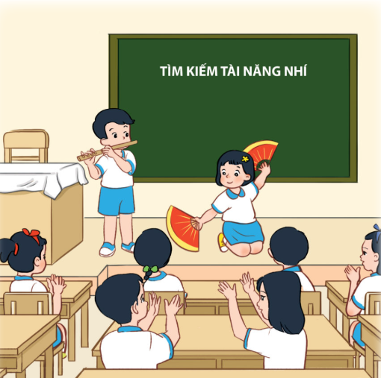

Slide 8

Từng tổ biểu diễn trước lớp

Slide 9




Bình chọn,
khen ngợi

Slide 10
Về nhà kể cho bố mẹ, người thân nghe về những tài năng nhí của lớp.

Slide 11
Tạm biệt các em

